Slide 1
Работа с детьми,
имеющими низкую
мотивацию к учению

Slide 2
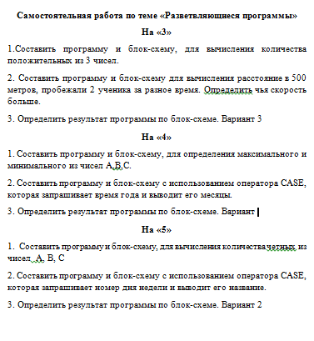
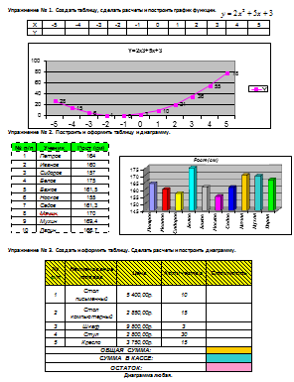
Дифференцированные работы
Выбор одного из задания: на «4» и «5» все задания,
на «3» одно любое.
Разно уровневые работы
на «3»
на «4»
на «5»
на «3» одно любое.
на «4» - 2 любых задания; на «5» все задания,

Slide 3
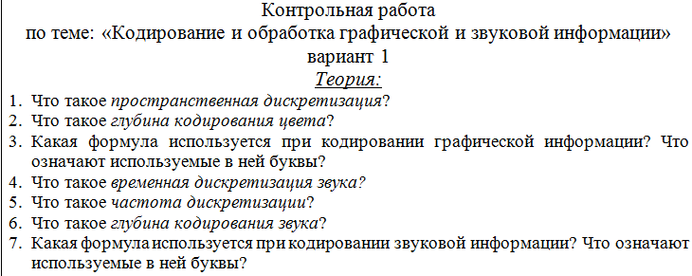
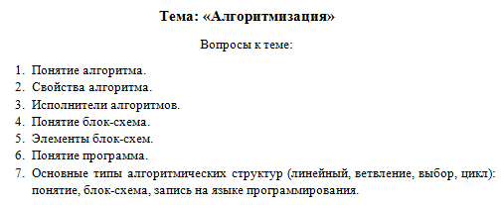
Упрощенный вид работы
ПРОЕКТ

Slide 4
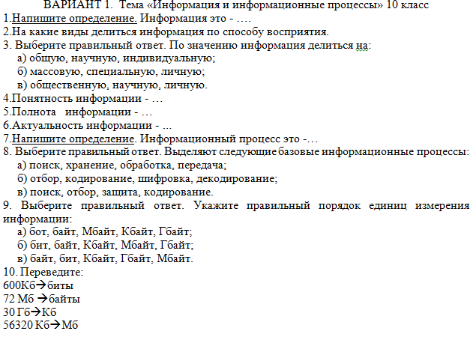
Работа в парах
Вариант 1. Переведи в байты. 72 Кб 340 Мб 7 Гб
Вариант 2. Переведи в килобайты 2560 байт 257 МБ 30 Гб
Вариант 3. Переведи в мегабайты 50331648 байт 56320 Кб 90 Гб
Вариант 4. Переведи в мегабайты 26214400 байт 460800 Кб 12 Гб

Slide 5
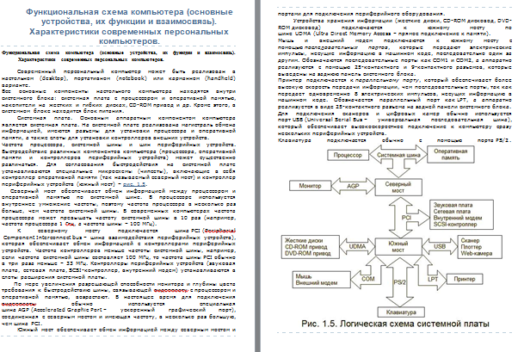
Работа в парах

Slide 6
Индивидуальные задания на дом
задание
Кроссворд
Сообщение
Реферат
Презентация

